Slide 1







Conseil de l’EG ENGSYS-632
ENGineering and SYstems Sciences
31/05/2024
Henri HAPPY
https://edengsys.univ-lille.fr

Slide 2
Ordre du jour
Introduction
Tour de table – Membres du conseil
Concours contrats doctoraux - Présentation des différents financements
Contrats doctoraux supports Région Hauts-de-France
Contrats doctoraux établissement
Dossier HCERES - Bilan
Questions diverses

Slide 3
ED ENGSYS – Membres du conseil mai 2024
Représentants au titre du doctorat (21)
Etablissements accrédités (4)
Isabelle FOURNIER
Philippe PERNOD
Yann BUSNEL
Charles TATKEU
Unités de recherche (3)
Sylvain BOLLAERT
Ali ZAOUI
Betty SEMAIL
Etablissements associées (2)
Aurélie CAYLA
Benoît ROBYNS
Doctorant.e.s (5)
Clément BARBOT
Lamyae BENHAMOU
Adel FAHES
Khalil LHAMIDI
Ines PITA MIGUELEZ
Administratifs
Nora BENBAHLOULI
Thi NGUYEN
Extérieurs (5)
Christophe MULLER
Stéphanie VULETIC
Achour DEBIANE
Dany MATTON
Suppléants
Corentin STHIOUL
Jibran ZAHOOR
Représentants au titre du master (5)
Composantes (2)
Yan PENNEC
Burlion NICOLAS
Masters par domaine (3)
Philippe MARIAGE
Jean-Baptiste COLLIAT
Alain BOUSCAYROL
Invités
Claire BUGNER
Marc LEFRANC
Kamal LMIMOUNI
Céline SAADE
Hélène SELOSSE
Céline DELHONEN – Stephane LENFANT
Vincent THOMY (DED MNTAT)
Damien SOULAT (DED MGCEM)
Fréderic GIRAUD (DED GE)
Henri HAPPY (Directeur ED)

Slide 4
EG ENGSYS – Organisation
Directeur
Henri HAPPY
DED MNTAT
Vincent THOMY
DED GE
Frédéric GIRAUD
DED MGCEM
Damien SOULAT
Conseil exécutif
Equipe administrative
Responsable administrative
Thi NGUYEN
Assistante administrative
Céline SAADE
Administration

Slide 5
Tableau de répartition contrats doctoraux Région HdF

Slide 6
Tableau de répartition contrats doctoraux Région HdF
Par Etablissement (demi-financement)
IMT | UGE | FUPL | ONERA | CNRS | Centrale | U.Lille |  | Total
3 | 1 | 2 | 2 | 3 | 6 | 6 |  | 23
Par Domaine
GE | MNTAT | MGCEM |  | Total
5 0,5 labellisé | 8 | 10 |  | 23
Ordre de passage: GE - MNTAT - MGCEM

Slide 7
Tableau de répartition contrats doctoraux ULille
Concours contrats doctoraux – Répartition par domaine
GE | MNTAT | MGCEM |  | Total
1 | 5,5 | 3,5 |  | 10
Financement plein

Slide 8
Nombre de dossiers à présenter
Travail déjà réalisé:
  Revue de tous les candidats en liste principale et secondaire pour chaque sujet par le bureau de l’ED (Présélection)
  Présentation au conseil uniquement des candidats en liste principale
 | GE | MNTAT | MGCEM |  | Total
Région | 5 | 8+ 1? | 10 |  | 23+1?
Concours ULille | 1 | 6 + 1CPJ+1 GRAEL | 4 |  | 10 + 2 labels
Proposition: Vote du conseil sur liste globale

Slide 9
Ordre du jour
Introduction
Tour de table – Membres du conseil
Concours contrats doctoraux - Présentation des différents financements
Contrats doctoraux supports Région Hauts-de-France
Contrats doctoraux établissement
Dossier HCERES - Bilan
Questions diverses

Slide 10
Dossier HCERES – Point bilan
Tableau des données – Tableau_DAE_32 EG ENGSYS.xls
Dossier Trame d’autoévaluation des formation (28 pages ) Trame_Dae_31.doc
Une annexe avec des documents de preuve
Dossier complet
Relectures inter-EG
Relecture membres du conseil
Travail avec groupe de doctorants qui participeront au comité d’évaluation
    (2 réunions + 1 réunion prévue en septembre)

Slide 11
Dossier HCERES – Evaluation sur 4 domaines
Domaines | Thématique | Références
1 | LA POLITIQUE DE LA FORMATION DOCTORALE MENÉE DANS LE PÉRIMÈTRE DE L’ÉCOLE DOCTORALE | 1 (C1 ➔ C7) 2 (C1 – C2) 3 (C1 ➔ C6) 4 (C1 ➔ C5) 5 (C1 ➔ C3)
2 | LES DISPOSITIFS DE FORMATION, D’ACCUEIL ET D’ENCADREMENT DES DOCTORANTS | 6 (C1 ➔ C3) 7 (C1 ➔ C4) 8 (C1 ➔ C7) 9 (C1 ➔ C3)
3 | L’ATTRACTIVITÉ, LA PERFORMANCE ET LA PERTINENCE DE LA FORMATION DOCTORALE | 10 (C1- C2) 11 (C1) 12 (C1-C2)
4 | LE PILOTAGE ET L’AMÉLIORATION CONTINUE DE LA FORMATION DOCTORALE | 13 (C1 ➔ C5) 14 (C1-C2)

Slide 12
Dossier HCERES – Point bilan
Données de caractérisation |  | Année 2018-2019 | Année 2019-2020 | Année 2020-2021 | Année 2021-2022 | Année 2022-2023
DC 1a | Nombre total d’inscrits hommes en doctorat | 525 | 503 | 449 | 224 | 214
DC 1b | Nombre total d’inscrites femmes en doctorat | 205 | 194 | 169 | 77 | 80
DC 2a | Nombre de doctorants inscrits en 1re année de thèse | 228 | 184 | 195 | 78 | 76
DC 2b | Nombre de doctorants inscrits en 2e année de thèse | 231 | 202 | 178 | 96 | 79
DC 2c | Nombre de doctorants inscrits en 3e année de thèse | 163 | 218 | 176 | 76 | 90
DC 2d | Nombre de doctorants inscrits en 4e année de thèse | 83 | 79 | 65 | 45 | 45
DC 2e | Nombre de doctorants inscrits en 5e année de thèse et au-delà | 25 | 14 | 4 | 6 | 4
DC 3 | Nombre de doctorants par domaine scientifique principal* | 730 | 697 | 618 | 301 | 294
DC 3-1 | Sciences pour l'ingénieur | 243 | 219 | 217 | 170 | 173
DC 3-2 | Sciences et technologies de l'information et de la communication | 426 | 420 | 354 | 131 | 121
DC 3-3 | Mathématiques et leurs interactions | 61 | 58 | 47 | 0 | 0
DC 4a | Nombre total de directeurs de thèses associés à l'école doctorale (personnes habilitées à diriger des recherches) | 646 | 631 | 558 | 185 | 184
DC 4b | dont nombre total de directeurs de thèse associés à l'école doctorale et actifs (dirigeant une thèse ou plus) | 395 | 348 | 312 | 152 | 143
DC 5 | Nombre total de co-encadrants actifs (personnes non habilitées à diriger des recherches, co-dirigeant une thèse ou plus) | 0 | 17 | 20 | 8 | 4
DC 6 | Nombre total d'inscriptions en HDR au sein de l'ED ou au sein de l'établissement dans le périmètre scientifique de l'ED | 18 | 10 | 8 | 6 | 10
DC 7 | Nombre de soutenances de thèse | 194 | 166 | 167 | 73 | 92
DC 8 | Nombre de soutenances d'HDR au sein de l'ED ou au sein de l'établissement dans le périmètre scientifique de l'ED | 17 | 10 | 8 | 4 | 8
Ratio F/H = 37 %

Slide 13
Dossier HCERES – Point bilan

Slide 14
Questions diverses

Slide 15


Journée des doctorant(e)s ENGSYS – 5 juillet 2024

Slide 16
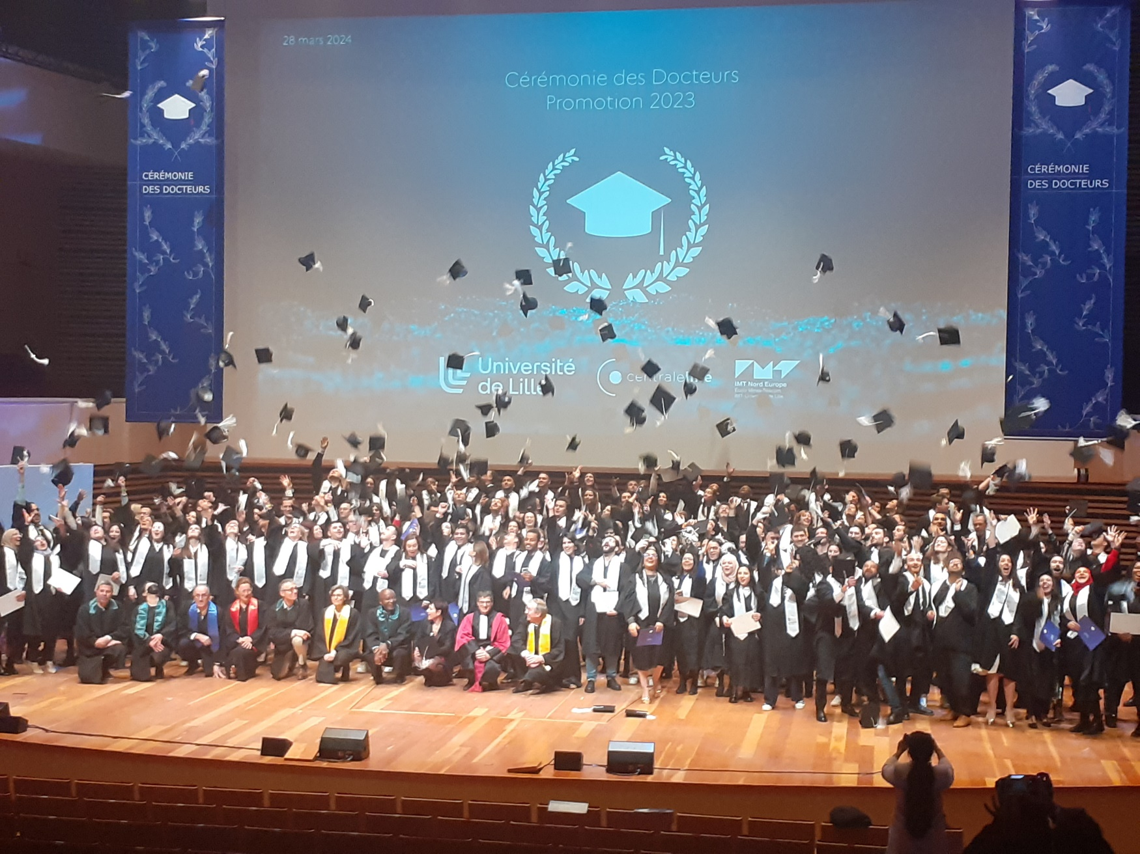
Cérémonie des docteurs

